Slide 1
GEOGRAFIJA ITALIJE

Slide 2
površina: 301.278 km2
prebivalstvo: 60 870 745 (2012) (v Evropi na 4. mestu za Nemčijo (81,8 mil.), Francijo (65,1 mil.) in Veliko Britanijo (62,4 mil.)
najvišja gora: Monte Bianco, 4810 m
gl. mesto: Rim
uradni jezik: italijanščina
veroizpoved: katoliška

Slide 3
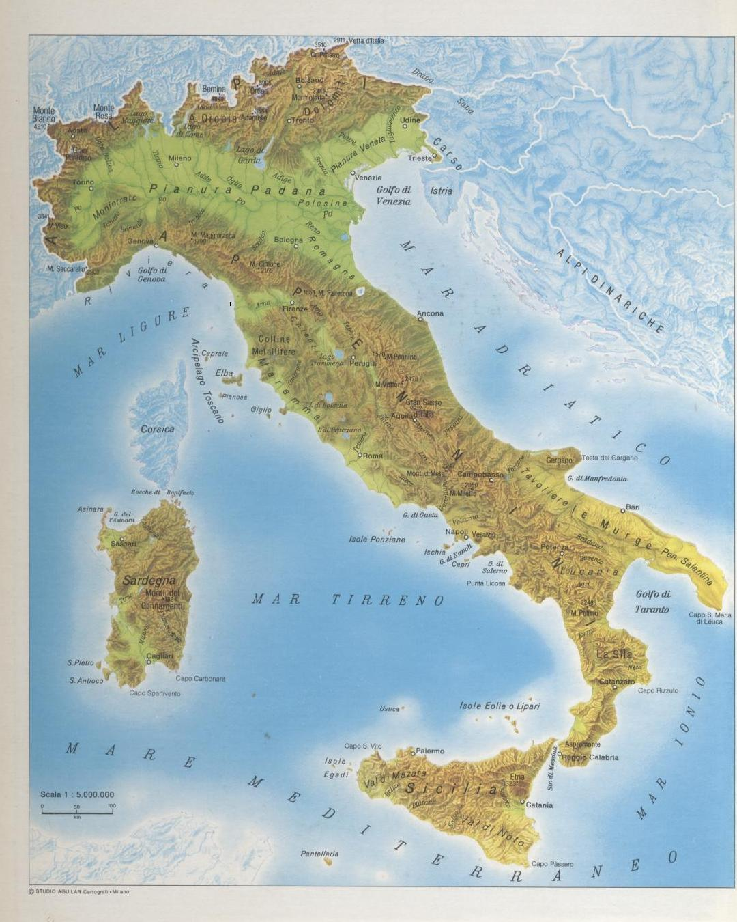

Slide 4
dvojnost ital. prostora:
a) več kot pol: gorski predel + kontinentalni predel (srednjeevropske značilnosti)
b) druga polovica: polotok in otoki: sredozemne značilnosti
razdeljeni z Apenini
ta dvojnost: podlaga za številne zgodovinske dogodke + občutna razlika v gospodarski razvitosti

Slide 5
Meje Italije
s Francijo (513 km): Napoleon in Cavour, spremembe po 2. sv.vojni
s Švico (718 km): pred zedinjenjem (1861)
z Avstrijo (415 km): po 1. sv.vojni
s Slovenijo (218 km): po 2. sv.vojni, oz. po slovenski osamosvojitvi

Slide 6
Gostost prebivalstva
(povprečje l. 2010 v tisočih)
vir: www.istat.it

Slide 7
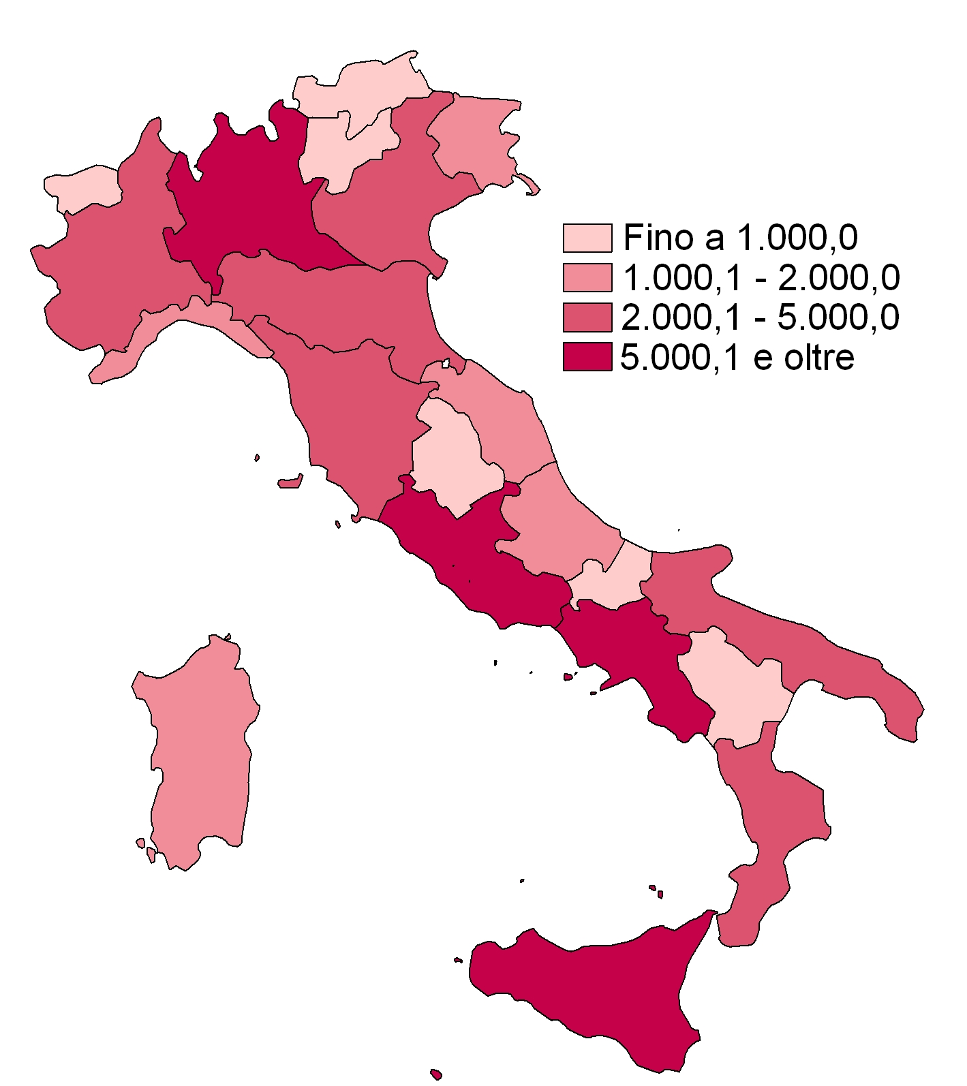

Slide 8
35,2% površine: gorsko območje (nad 600 m na severu in nad 700 m v osrednji in južni Italiji)
41,6%: gričevnato območje
23,2%: nižinsko območje

Slide 9
Alpe: - najvišje gorovje v Evropi
- pomemben za tranzit v zgodovini
- zatočišče (v zgodovini)
- gorski predeli, zelo naseljeni
Padska nižina (Pianura padana):
- 46.000 m2
- izsuševanje močvrinih tal
- eden izmed najbolj razvitih predelov Italije

Slide 10
Osrednji in južni del polotoka:
- Apeninsko gorovje (12000 km dolžine)
deluje kot pomeben dejavnik klime
najvišji vrh Gran Sasso (2914)
največja širina 200 km

Slide 11
Obala: dolga 7450 km, zelo raznolika:
Ligursko morje: visoka in strma obala (Ligurija)
nizka in peščena obala (Toskana)
Tirensko morje: veliko zalivov, peščena in hribovita obala
Jadransko morje: polzaprto morje, plitvine, obala bogata z ribo
skalnata obala (Apulija)
lagune, peščena obala (sever)

Slide 12
Klima
- zmerno podnebje
- povprečna temperatura: 11° C (Zgornje Poadižje) - 19° C (Sicilija)
- zima: 0° C (Zgornje Poadižje) - 12° C (Sicilija)
- najvišja temperatura: 49° C (Sicilija, ko piha afriško jugo)

Slide 13
Padavine
- zelo raznoliko (količina, pogostost, intenzivnost)
- veliko padavin v Alpah in na Apeninih
Padska nižina
- bogata z vodo zaradi priliva voda iz Alp

Slide 14
Vodovje

